Slide 1

স্বাগতম

Slide 2
মোঃ রোকনুজ্জামান
প্রভাষক
সাচিবিকবিদ্যা ও অফিস ব্যাবস্থাপনা
চেহেলগাজী কলেজ,
সদর,দিনাজপুর।
পরিচিতি
শ্রেণীঃএকাদশ
বিষয়ঃসাচিবিকবিদ্যা
সময়ঃ০১ঘন্টা।

Slide 3
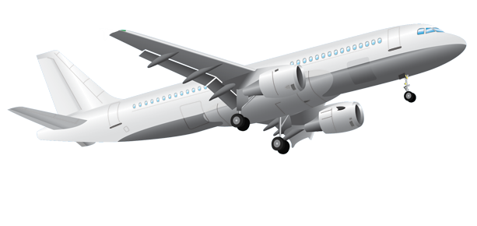
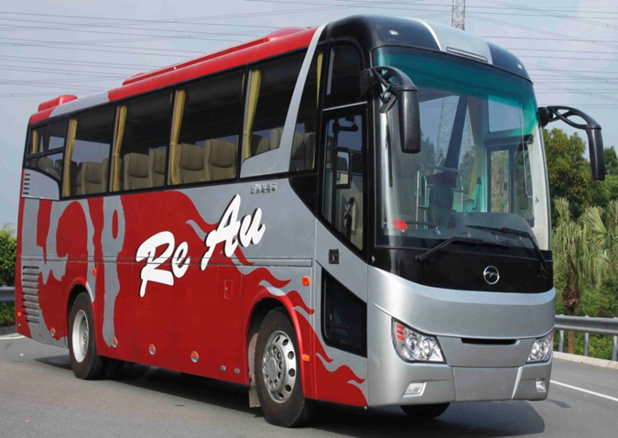
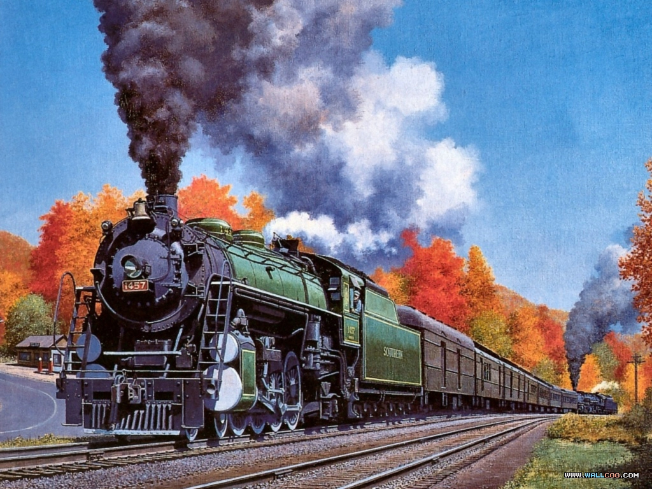
উড়োজাহাজ
বাস
ট্রেন

Slide 4
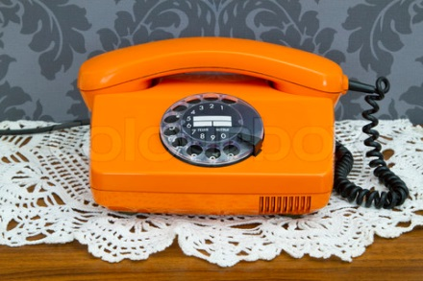







Slide 5

যোগাযোগ ও এর মাধ্যম

Slide 6
শিখন ফল
এই পাঠ শেষে শিক্ষাথীরা…………
১। যোগাযোগ কী বলতে পারবে।
২।যোগাযোগ এর মাধ্যম গুলোর নাম উল্লেখ করতে পারবে।

Slide 7
যোগাযোগ
তথ্য
প্রাপক
প্রেরক
ফলাবর্তন
বোর্ডে ব্যবহার

Slide 8
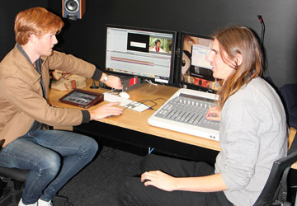
ভাবের আদান প্রদান

Slide 9
একাধিক পক্ষ থাকবে।
বিভিন্ন তথ্য,আবেগ,অনুভুতি ও ধারনা এর উপকরন।
নির্দিস্ট মাধ্যম ব্যাবহার।
এটি মানবিয় কার্যক্রম যা সর্বদাই প্রবাহমান।
ব্লাক বোর্ডে ব্যাবহার
Notes:
ব্লাক বোর্ডে ব্যাবহার

Slide 10

সাক্ষাত

Slide 11
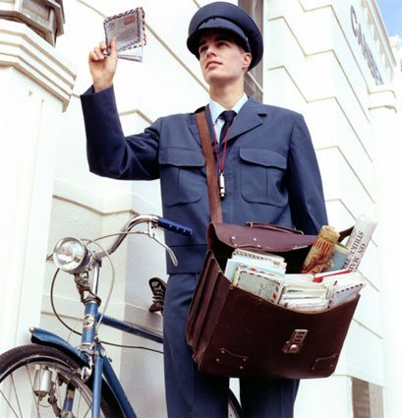
ডাকপিয়ন

Slide 12
সংবাদ সম্মেলন

Slide 13
মাইকিং

Slide 14

সংবাদ পত্র

Slide 15
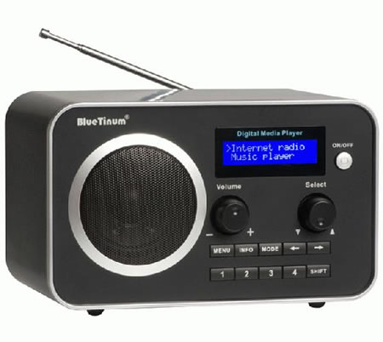
রেডিও

Slide 16
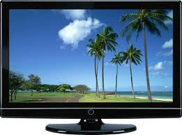
টেলিভিশন

Slide 17
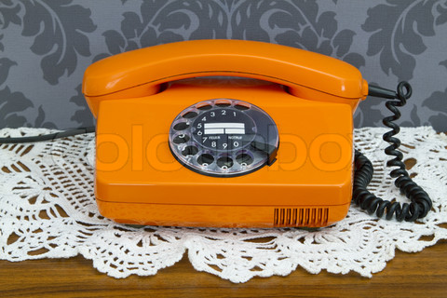
টেলিফোন

Slide 18
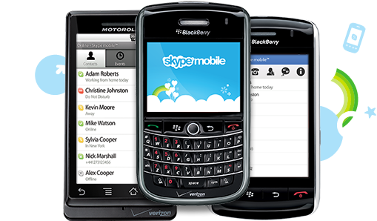
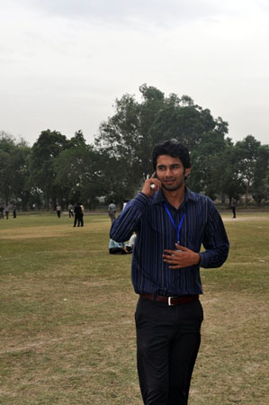
মোবাইল

Slide 19
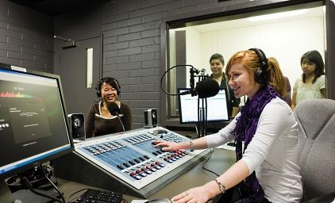
ইন্টারনেট সার্ভিস

Slide 20


ফ্যাক্স

Slide 21
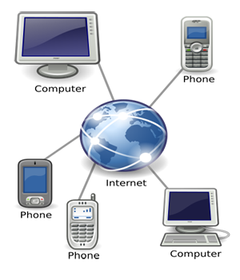
আধুনিক যোগাযোগ এর মাধ্যম

Slide 22
দলীয় কাজ
যোগাযোগের মাধ্যম গুলোর নাম লিখ।

Slide 23
মূল্যায়ন
১। যোগাযোগ কী।
২। যোগাযোগের মাধ্যম গুলো বল।

Slide 24
আরোপিত কাজ
১। বর্তমান প্রেক্ষপটে কোন মাধ্যম গুলো যোগাযোগ কে
গতিশীল করবে তা বর্ণনা কর।

Slide 25

ধন্যবাদ

Slide 26
ttps://www.youtube.com/watch?v=VL0sD0Iyjzo

